Slide 1
ДЕПАРТАМЕНТ ПО ОХРАНЕ ОКРУЖАЮЩЕЙ СРЕДЫ, ЛЕСОПАРКОВОМУ, СЕЛЬСКОМУ ХОЗЯЙСТВУ И ПРОМЫШЛЕННОСТИ
О мерах борьбы с карантинным вредителем американской белой бабочкой на территории
города-курорта Сочи

Slide 2
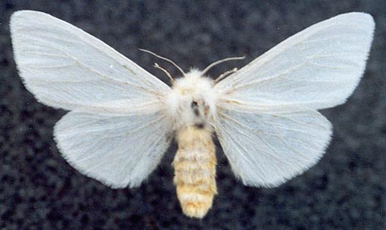
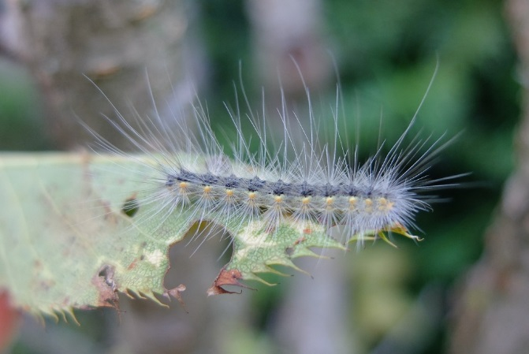
Американская белая бабочка – Hyphantria cunea Drury
ДЕПАРТАМЕНТ ПО ОХРАНЕ ОКРУЖАЮЩЕЙ СРЕДЫ, ЛЕСОПАРКОВОМУ, СЕЛЬСКОМУ ХОЗЯЙСТВУ И ПРОМЫШЛЕННОСТИ
Карантинный вредитель на основании
приказа Министерства сельского хозяйства РФ
от 15.12.2014 г. № 501
постановления Совета Евразийской экономической комиссии
от 30 ноября 2016 г. № 158

Slide 3
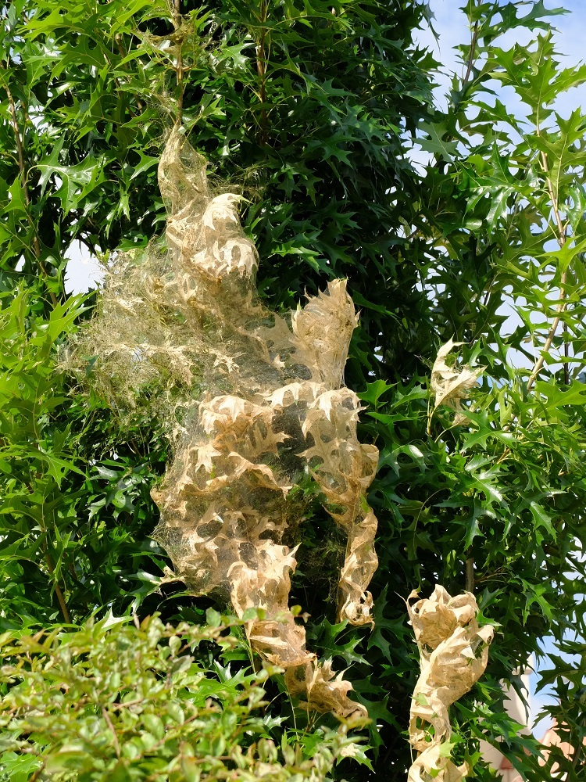
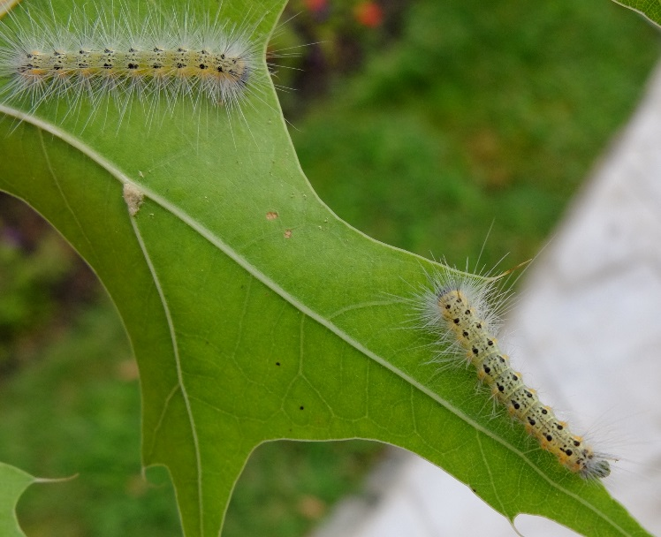
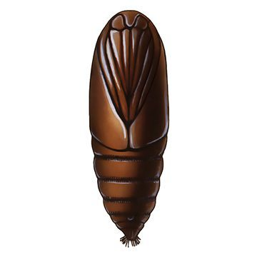
Американская белая бабочка – Hyphantria cunea Drury
ДЕПАРТАМЕНТ ПО ОХРАНЕ ОКРУЖАЮЩЕЙ СРЕДЫ, ЛЕСОПАРКОВОМУ, СЕЛЬСКОМУ ХОЗЯЙСТВУ И ПРОМЫШЛЕННОСТИ
Цикл развития

Slide 4
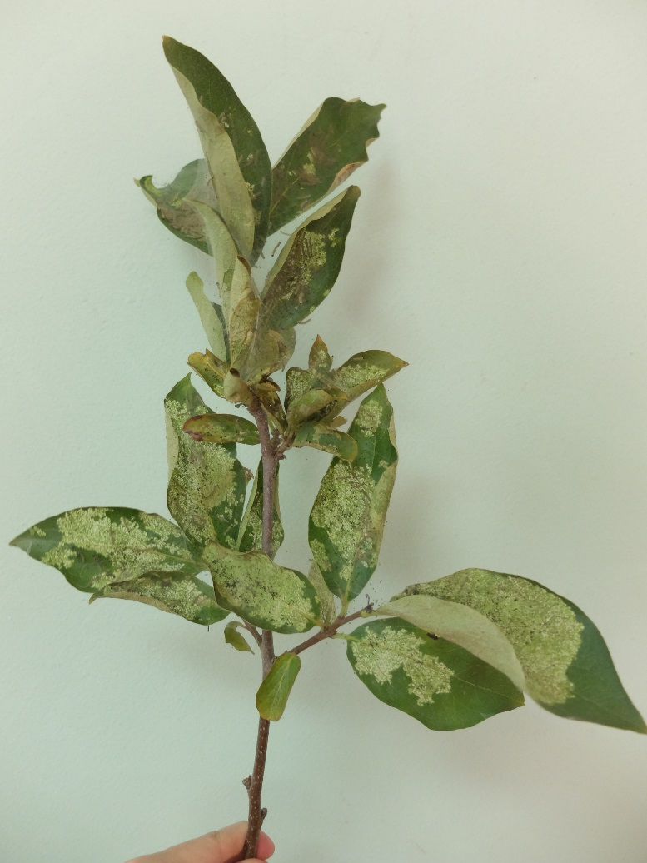
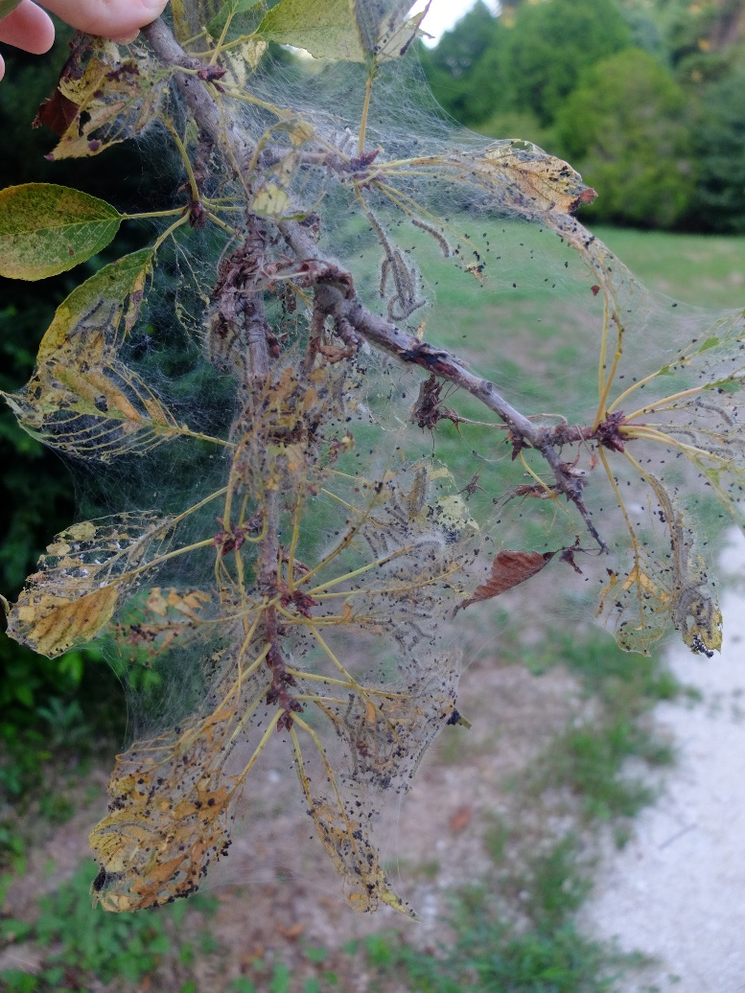
Американская белая бабочка – Hyphantria cunea Drury
ДЕПАРТАМЕНТ ПО ОХРАНЕ ОКРУЖАЮЩЕЙ СРЕДЫ, ЛЕСОПАРКОВОМУ, СЕЛЬСКОМУ ХОЗЯЙСТВУ И ПРОМЫШЛЕННОСТИ
2 генерации: первая – в мае – июле; вторая – в июле – сентябре.

Slide 5
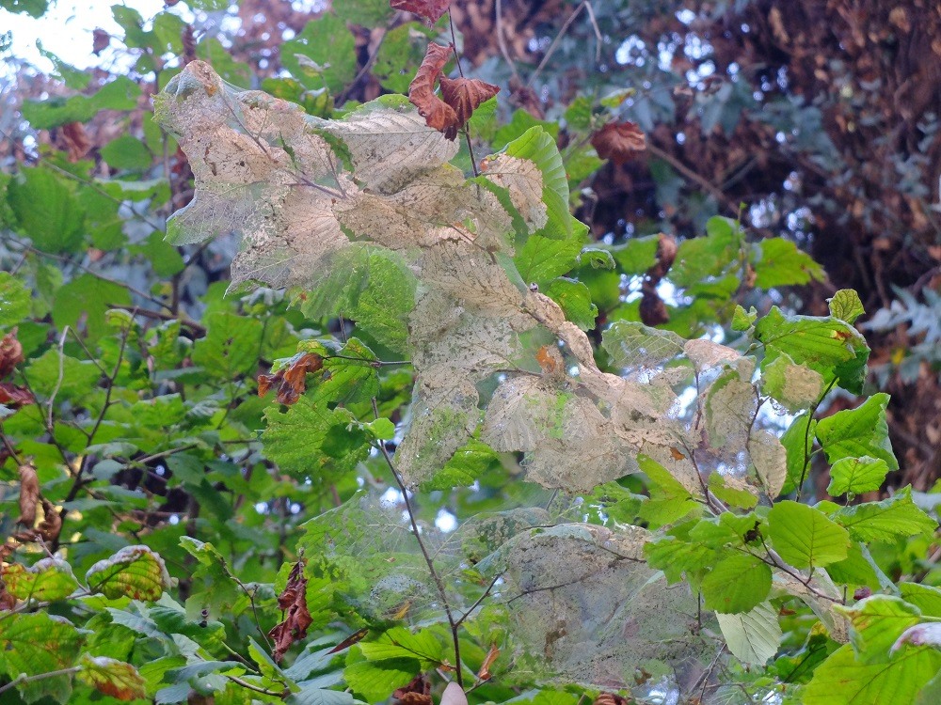
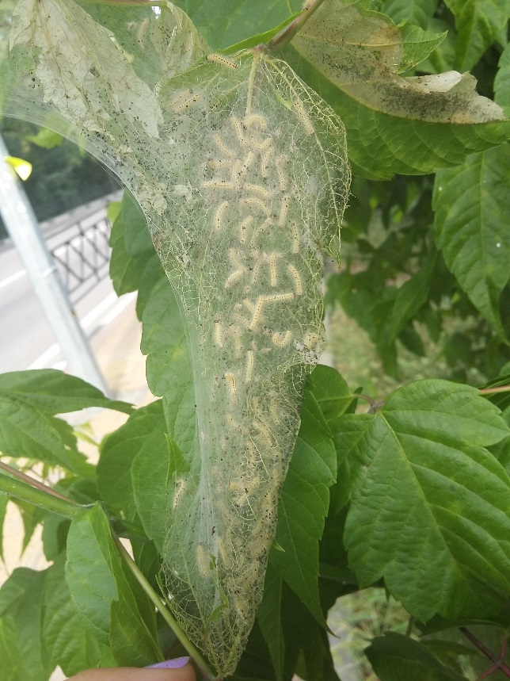
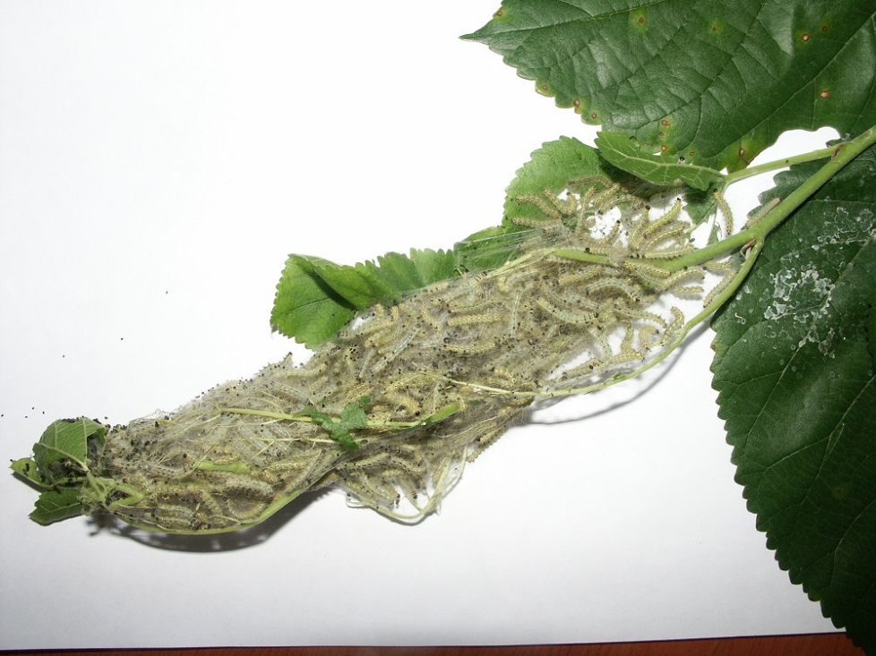
Американская белая бабочка – Hyphantria cunea Drury
ДЕПАРТАМЕНТ ПО ОХРАНЕ ОКРУЖАЮЩЕЙ СРЕДЫ, ЛЕСОПАРКОВОМУ, СЕЛЬСКОМУ ХОЗЯЙСТВУ И ПРОМЫШЛЕННОСТИ

Slide 6
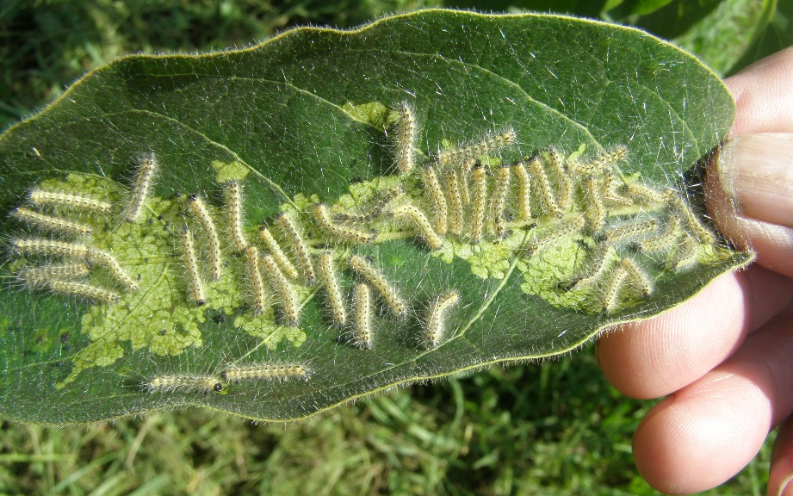
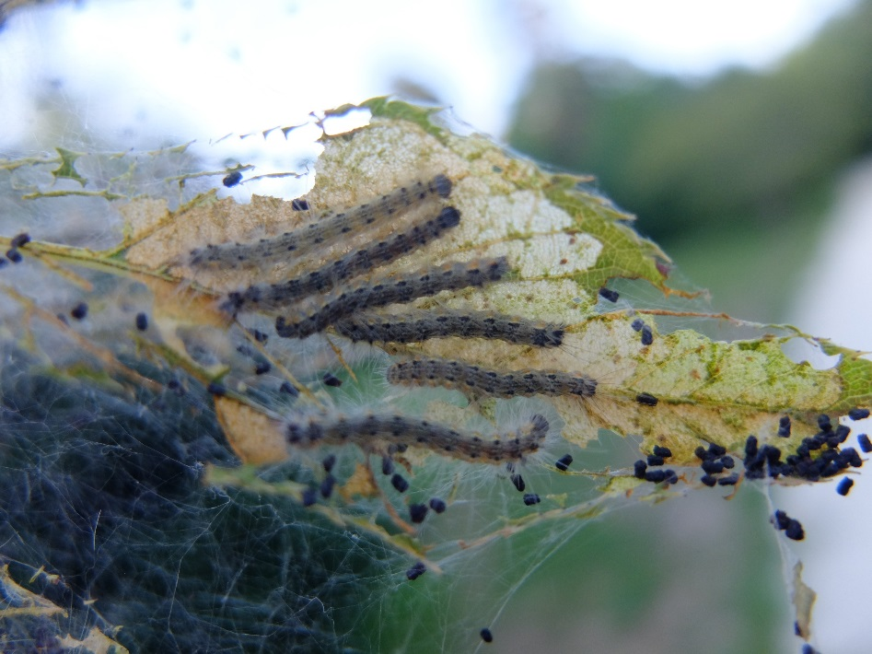
Американская белая бабочка – Hyphantria cunea Drury
ДЕПАРТАМЕНТ ПО ОХРАНЕ ОКРУЖАЮЩЕЙ СРЕДЫ, ЛЕСОПАРКОВОМУ, СЕЛЬСКОМУ ХОЗЯЙСТВУ И ПРОМЫШЛЕННОСТИ

Slide 7
Американская белая бабочка – Hyphantria cunea Drury
ДЕПАРТАМЕНТ ПО ОХРАНЕ ОКРУЖАЮЩЕЙ СРЕДЫ, ЛЕСОПАРКОВОМУ, СЕЛЬСКОМУ ХОЗЯЙСТВУ И ПРОМЫШЛЕННОСТИ
Агротехнический метод защиты
Очистка деревьев от старой коры, уборка опавших листьев и растительных остатков, осенняя перекопка почвы под кроной деревьев. Сбор и сжигание гнезд с гусеницами.
При высокой численности создание на стволах кормовых пород ловчих поясов из бумаги, намазанной садовым клеем.

Slide 8
Американская белая бабочка – Hyphantria cunea Drury
ДЕПАРТАМЕНТ ПО ОХРАНЕ ОКРУЖАЮЩЕЙ СРЕДЫ, ЛЕСОПАРКОВОМУ, СЕЛЬСКОМУ ХОЗЯЙСТВУ И ПРОМЫШЛЕННОСТИ
Биологический метод защиты
Против гусениц первых возрастов – бактериальный препарат Лепидоцид, СК (на основе спор бактерии Bacillus thuringiensis var. kurstaki, 20-30 мл препарата на 10 л воды). Срок ожидания пять дней, что позволяет производить обработку незадолго до сбора урожая. Не накапливается в растениях, в том числе в плодах.

Slide 9
Американская белая бабочка – Hyphantria cunea Drury
ДЕПАРТАМЕНТ ПО ОХРАНЕ ОКРУЖАЮЩЕЙ СРЕДЫ, ЛЕСОПАРКОВОМУ, СЕЛЬСКОМУ ХОЗЯЙСТВУ И ПРОМЫШЛЕННОСТИ
Химический метод защиты
В течение вегетации применяются инсектициды
Децис Профи, ВДГ (0,5 г препарата на 10 л воды),
Каратэ Зеон, МКС (4 мл препарата на 10 л воды),
Фастак, КЭ (2-3 мл препарата на 10 л воды),
Конфидор Экстра, ВДГ (1,5 г препарата на 10 л воды),
а также гормональный препарат, регулирующий рост и развитие личинок, Димилин, ВДГ (3-6 г на 10 л воды).

Slide 10
Листовка о борьбе с американской белой бабочкой
ДЕПАРТАМЕНТ ПО ОХРАНЕ ОКРУЖАЮЩЕЙ СРЕДЫ, ЛЕСОПАРКОВОМУ, СЕЛЬСКОМУ ХОЗЯЙСТВУ И ПРОМЫШЛЕННОСТИ

Slide 11
ДЕПАРТАМЕНТ ПО ОХРАНЕ ОКРУЖАЮЩЕЙ СРЕДЫ, ЛЕСОПАРКОВОМУ, СЕЛЬСКОМУ ХОЗЯЙСТВУ И ПРОМЫШЛЕННОСТИ
Состояние готовности управляющих компаний
к проведению истребительных мероприятий
Район города | УК
 | всего | заключили договора
Адлерский район | 15 | 15
Хостинский район | 26 | 25
Центральный район | 30 | 28
Лазареский район | 7 | 7

Slide 12
Состояние готовности сельхозпроизводителей к проведению истребительных мероприятий
ДЕПАРТАМЕНТ ПО ОХРАНЕ ОКРУЖАЮЩЕЙ СРЕДЫ, ЛЕСОПАРКОВОМУ, СЕЛЬСКОМУ ХОЗЯЙСТВУ И ПРОМЫШЛЕННОСТИ
Наименование населенного пункта, предприятия | Наличие договоров на мониторинг | Наличие договоров на обработку насаждений | Наличие техники
ЗАО «Шапсугский чай» | Россельхозцентр | Агро-Р | да
ЗАО «Хоста чай» | Россельхозцентр | Сельхозхимия | да
АО «Мацестинский чай» | Россельхозцентр | Сельхозхимия | да
ОАО «Солохаульский чай» | Россельхозцентр | Россельхозцентр | да
ОАО схф «Победа» | Россельхозцентр | Россельхозцентр | да
ГУП КК «Октябрьский» | нет | Агро-Р | да
АО Совхоз «Восход» | Россельхозцентр | своими силами | да
Наименование населенного пункта, предприятия | Наличие договоров на мониторинг | Наличие договоров на обработку насаждений | Наличие техники
ГУСХП "Россия" | нет | Сельхозхимия | да
ЗАО «Адлерская птицефабрика» | Россельхозцентр | нет необх. | да
ООО «Декоративно-цветочные культуры» | нет | своими силами | да
ООО «СХФ Верлиока» | Россельхозцентр | своими силами | да
ФГБНУ "Краснополян. опытная станция пчеловодства" | нет | своими силами | да
Адлерская опытная станция филиал ВИР | своими силами | своими силами | да
ЗАО «Дагомысчай» | Россельхозцентр | Россельхозцентр | да

Slide 13
Состояние готовности внутригородский муниципальных районов к проведению истребительных мероприятий
ДЕПАРТАМЕНТ ПО ОХРАНЕ ОКРУЖАЮЩЕЙ СРЕДЫ, ЛЕСОПАРКОВОМУ, СЕЛЬСКОМУ ХОЗЯЙСТВУ И ПРОМЫШЛЕННОСТИ
Адлерский район:
Наличие договора на обработки: ИП Кудрявцев
Хостинский район:
Наличие договора на обработки: ООО «Агро-Р»
Центральный район:
Наличие договора на обработки: ООО «Агро-Р»
Лазаревский район:
Наличие договора на обработки: ООО «Агро-Р»

Slide 14
Телефоны для обращений
ДЕПАРТАМЕНТ ПО ОХРАНЕ ОКРУЖАЮЩЕЙ СРЕДЫ, ЛЕСОПАРКОВОМУ, СЕЛЬСКОМУ ХОЗЯЙСТВУ И ПРОМЫШЛЕННОСТИ
Дирекция заказчика Адлерского района Сочи Кочубей Владимир Леонтьевич 8-918-406-16-40
Дирекция заказчика Хостинского района Сочи Гаджикурбанов Шейхамир Абдуллаевич 8-918-982-36-20
Дирекция заказчика Центрального района Сочи Казанкова Инна Анатольевна 8-918-467-07-68
Дирекция заказчика Лазаревского района Сочи Набережный Валентин Юрьевич 8-988-236-22-77
Горячая линия Департамента по охране окружающей среды, лесопаркового, сельского хозяйства и промышленности администрации г. Сочи 8-8622-260-81-15

Slide 15
Адреса магазинов по продаже препаратов от американской белой бабочки на территории города Сочи
ДЕПАРТАМЕНТ ПО ОХРАНЕ ОКРУЖАЮЩЕЙ СРЕДЫ, ЛЕСОПАРКОВОМУ, СЕЛЬСКОМУ ХОЗЯЙСТВУ И ПРОМЫШЛЕННОСТИ
Адлерский район
ул. Богдана Хмельницкого, 28 | ул. Приреченская, 2
ул. Черновицкая, 9 | с. Бестужевское, ул. Главная, 1
Веселое, ул. Урожайная, 112 (пав. № 2) | мкр. Голубые Дали, рынок «Понтос», пав. 88
Кудепста, ул. Ростовская, 7 | ул. Брянская, 8
Ивановская ул., 2, м-н «Хозтовары» | Молдовка, Костромская ул., 139
ул. Молокова, 5, ТЦ «Черемушки» | ул. Гастелло, 29а
ул. Ленина, 46, корп. А

Slide 16
Адреса магазинов по продаже препаратов от американской белой бабочки на территории города Сочи
ДЕПАРТАМЕНТ ПО ОХРАНЕ ОКРУЖАЮЩЕЙ СРЕДЫ, ЛЕСОПАРКОВОМУ, СЕЛЬСКОМУ ХОЗЯЙСТВУ И ПРОМЫШЛЕННОСТИ
Хостинский район
Учительская ул., 7/2 | Мацеста, ул. Чекменева, 15/1
ул. Искры, 34 | Мацеста, аллея Челтенхема, 4
Кудепста, ул. Ростовская, 7, магазин в жилом доме | Хоста, ул. 50 лет СССР, 16, «Хозтовары»
Мацеста, ул. Чекменева, 19 | ул. Абовяна, 118Г
Шоссейная ул., 5/1, маг. "Мастерок" | ул. Абовяна, 65Д
Хоста, ул. Ялтинская, 20 маг. "Цветы" | ул. Яна Фабрициуса, 5
 | ярмарка на ул. Я. Фабрициуса, пав.17

Slide 17
Адреса магазинов по продаже препаратов от американской белой бабочки на территории города Сочи
ДЕПАРТАМЕНТ ПО ОХРАНЕ ОКРУЖАЮЩЕЙ СРЕДЫ, ЛЕСОПАРКОВОМУ, СЕЛЬСКОМУ ХОЗЯЙСТВУ И ПРОМЫШЛЕННОСТИ
Центральный район
ул. Виноградная, 49, магазин «1000 мелочей» | ул. Краснодонская, 44 магазин "Муравей"
ул. Конституции СССР, 46а, магазин "Мир краски" | ул. Пирогова, 45 магазин "Цветы" возле лицея №23
ул. Конституции СССР, 44а | ул. Донская, 108, ТЦ DNS
ул. Виноградная, 122 | ул. Юных Ленинцев, 144, гараж 10
Пластунская ул., 55/3 , м-н "Лидер" | ул. Гагарина, 67А
 | ул. Гагарина, 64

Slide 18
Адреса магазинов по продаже препаратов от американской белой бабочки на территории города Сочи
ДЕПАРТАМЕНТ ПО ОХРАНЕ ОКРУЖАЮЩЕЙ СРЕДЫ, ЛЕСОПАРКОВОМУ, СЕЛЬСКОМУ ХОЗЯЙСТВУ И ПРОМЫШЛЕННОСТИ
Лазаревский район
Лазаревское, ул. Победы, 71 Лазаревское, ул. Калараш, 172 | Дагомыс, ул. Армавирская, 64, магазин "Кузя"
Лазаревское, Партизанская ул., 64 Головинка, ул. Коммунаров, 1/1 | Дагомыс, ул. Гайдара, 3, магазин "Садовод"
Верхнее Лоо, Краснооктябрьская ул., 19А | Дагомыс, Батумское шоссе, 28А, магазин "Домашний сад"
Вардане, Львовская ул., 152 | Лоо, ул. Енисейская, 12а
Вардане, ул. Молодежная, 34 Б | Лоо, Лооская ул., 99
Якорная Щель, ул. Череповецкая, м-н "Хозтовары" | Лоо, остановка напротив ул. Декабристов, 95
 | Лоо, ул. Декабристов, 18/4

Slide 19
Адреса садовых центров (торгуют препаратами от американской белой бабочки на территории города Сочи)
ДЕПАРТАМЕНТ ПО ОХРАНЕ ОКРУЖАЮЩЕЙ СРЕДЫ, ЛЕСОПАРКОВОМУ, СЕЛЬСКОМУ ХОЗЯЙСТВУ И ПРОМЫШЛЕННОСТИ
ул. Транспортная, 76/6 8-918-911-27-10
ул. Кипарисовая, 1 8-918-104-04-01
Старая Мацеста, ул. Береговая «Соцветие» 8-918-047-83-33
ул. Транспортная, 11, Садовый центр 8-918-911-27-10
ул. Яна Фабрициуса, 48 8-918-004-17-49
ул. 20-й Горно-стрелковой дивизии, 16 8-918-406-15-95
Лазаревское, ул. Калараш, 60А, магазин «Цветы» 8-988-149-85-14
Лазаревское, ул. Победы, 71, магазин «Деметра» 8-918-903-51-76

Slide 20
Организации оказывающие услуги по обработке насаждений от американской белой бабочки
ДЕПАРТАМЕНТ ПО ОХРАНЕ ОКРУЖАЮЩЕЙ СРЕДЫ, ЛЕСОПАРКОВОМУ, СЕЛЬСКОМУ ХОЗЯЙСТВУ И ПРОМЫШЛЕННОСТИ
ООО «Сочи-Агро-Р» | Асланян Рауль Робертович | 8-918-303-10-13
ОАО «Сочисельхозхимия» | Столяров Юрий Андреевич | 8-988-144-45-85
ООО «СОЭКО» | Столяров Дмитрий Юрьевич | 8-963-164-70-04
Отдел Россельхозцентра по г. Сочи | Зайцева Нина Дмитриевна | 8-918-301-12-77
ООО «ЛаНэ» Проект «СтопХимия» | Зюзин Александр Николаевич | 8-918-11-33-510

Slide 21
Консультации по вопросам борьбы с карантинными видами вредных организмов можно получить:
ДЕПАРТАМЕНТ ПО ОХРАНЕ ОКРУЖАЮЩЕЙ СРЕДЫ, ЛЕСОПАРКОВОМУ, СЕЛЬСКОМУ ХОЗЯЙСТВУ И ПРОМЫШЛЕННОСТИ
Россельхознадзор
8-862-296-51-91
Россельхозцентр
8-918-301-12-77
НИИ цветоводства и субтропических культур
8-862-296-40-33

